Slide 1
Использование цифровых инструментов в формировании естественнонаучной грамотности
Вологодская Ольга Владимировна,
старший преподаватель
ПМЦПКиППРО ИПиО КФУ

Slide 2
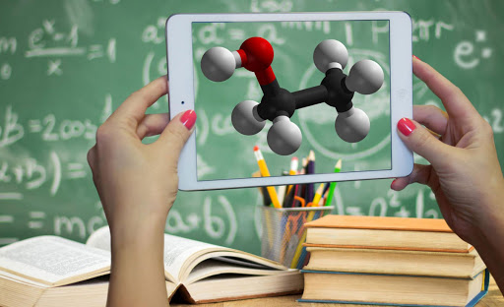
Использование цифровых инструментов в формировании естественнонаучной грамотности
Современное общество – информационное общество, которое характеризуется развитием компьютерной техники и средств связи, стремительно «умнеют» окружающие нас вещи и устройства, делая жизнь более комфортной, безопасной и интересной.

Slide 3
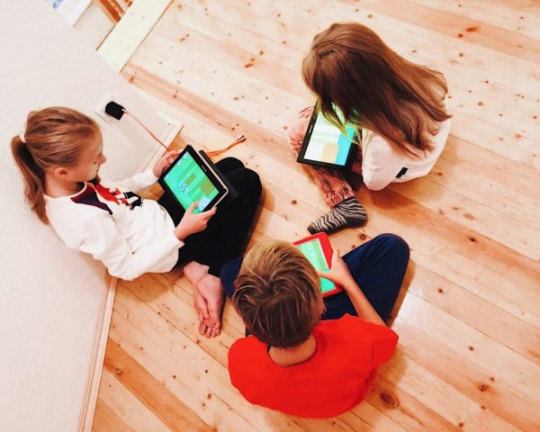
Использование цифровых инструментов в формировании естественнонаучной грамотности
«Digital-поколение» - поколение, для которого цифровые устройства и гаджеты, использующие «продвинутые» технологии, являются обязательными элементами жизненного пространства.

Slide 4
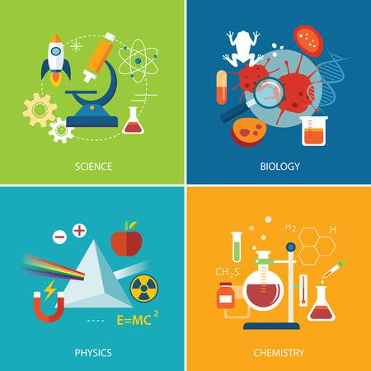
Использование цифровых инструментов в формировании естественнонаучной грамотности
Полезные сервисы, медиа и базы знаний, которые помогут в изучении естественных наук
Виртуальные лаборатории позволяют школьникам самостоятельно проводить любые эксперименты по физике, химии и биологии как в школе, так и дома.
Они позволяют видеть в режиме реального времени все изменения модели и ее свойств в соответствии с законами этих наук.

Slide 5
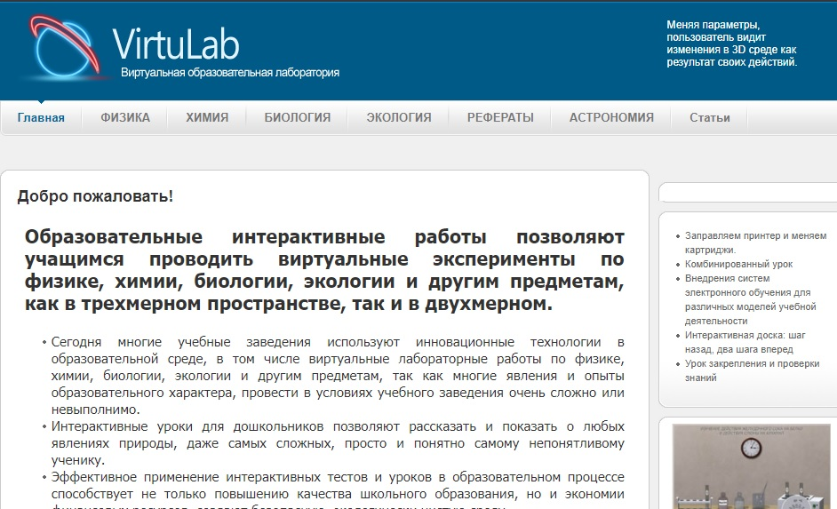
Использование цифровых инструментов в формировании естественно-научной грамотности
http://www.virtulab.net/

Slide 6
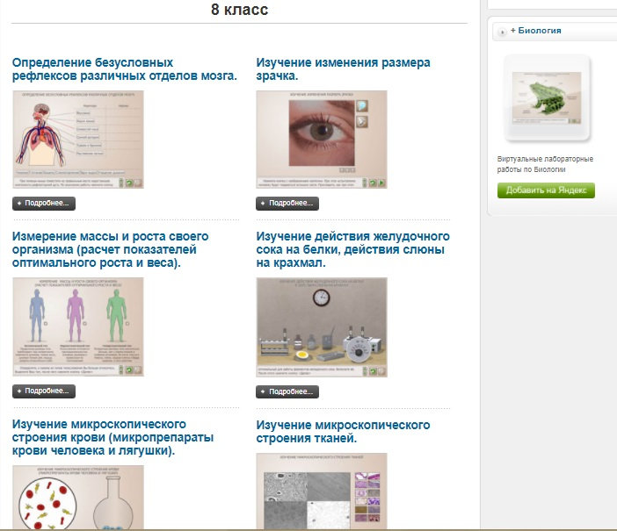
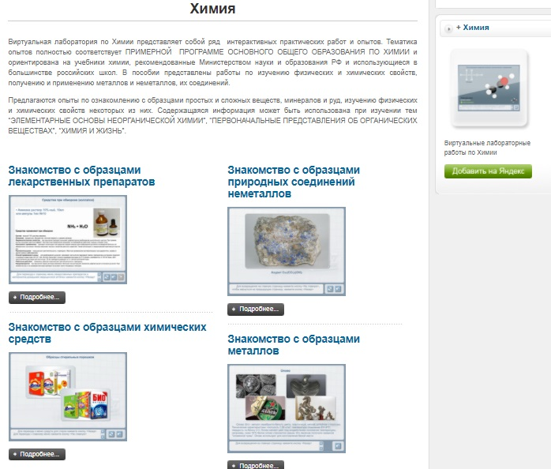
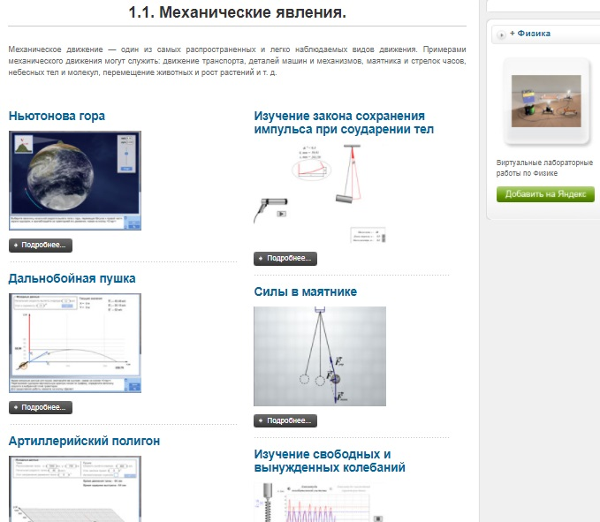
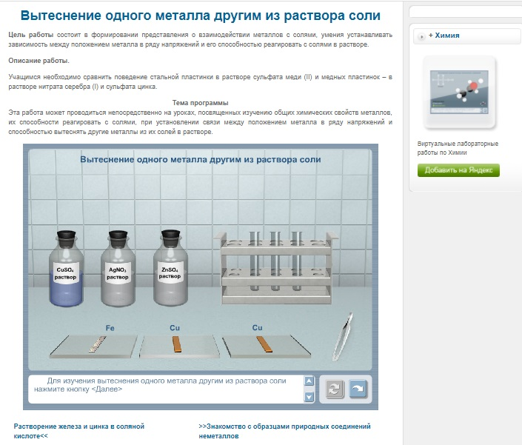
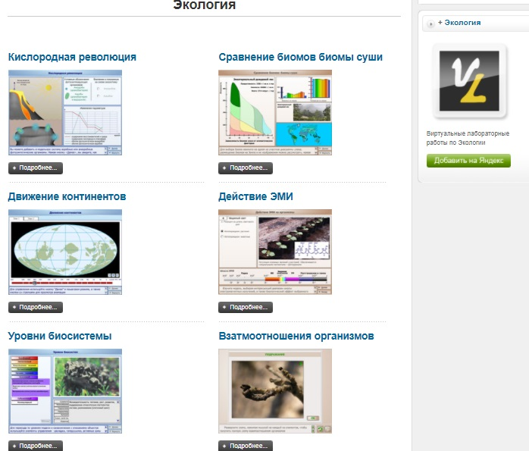
Использование цифровых инструментов в формировании естественнонаучной грамотности
http://www.virtulab.net/

Slide 7
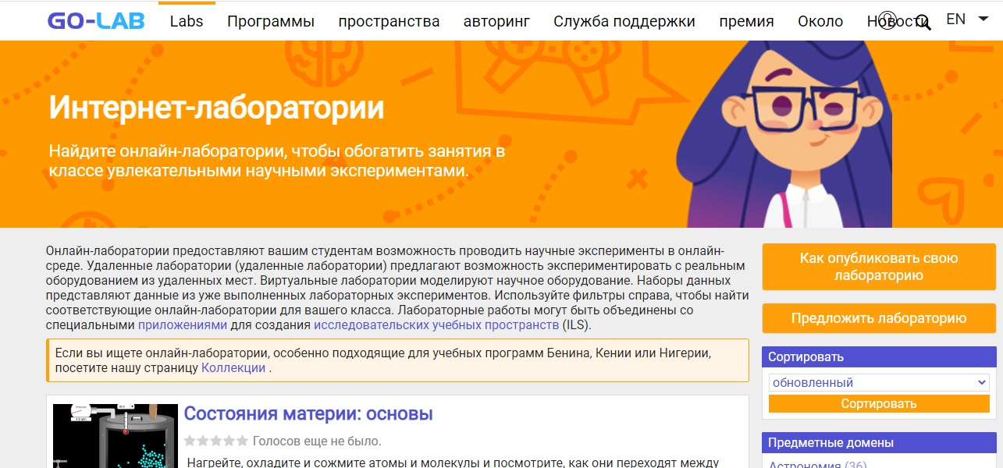
Использование цифровых инструментов в формировании естественнонаучной грамотности
https://www.golabz.eu/labs

Slide 8
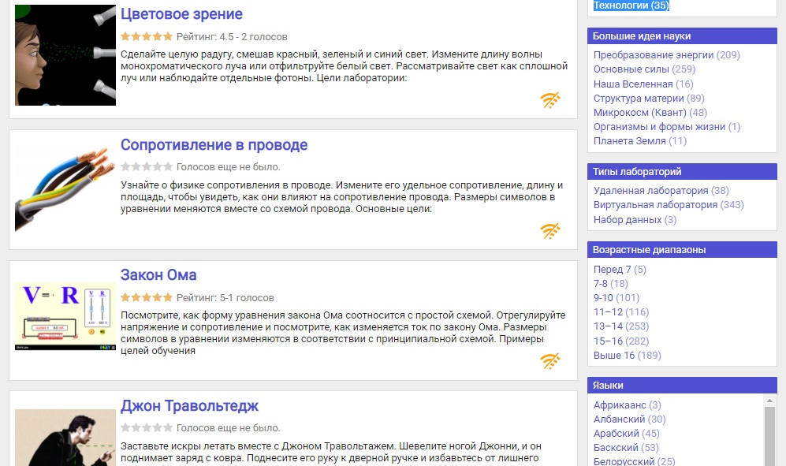
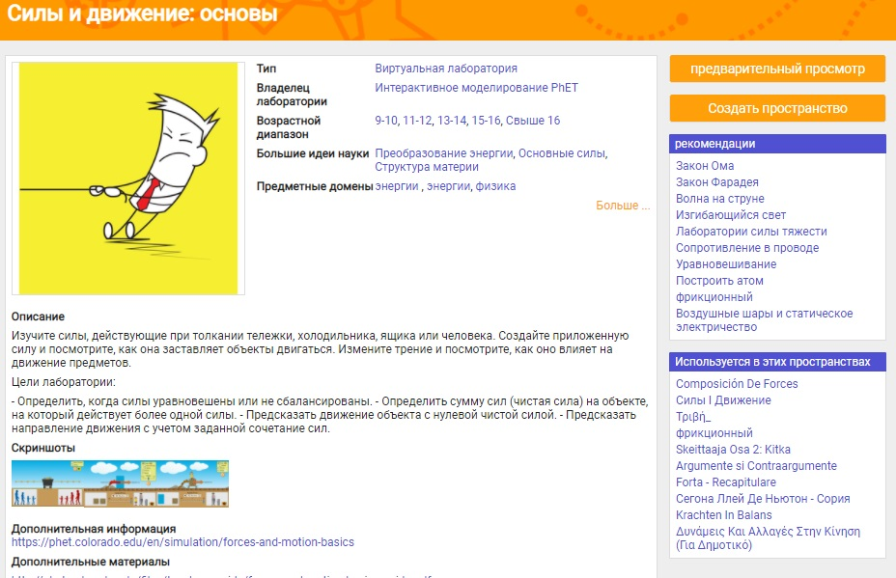
Использование цифровых инструментов в формировании естественнонаучной грамотности
https://www.golabz.eu/labs

Slide 9
Использование цифровых инструментов в формировании естественнонаучной грамотности
http://mediadidaktika.ru/

Slide 10
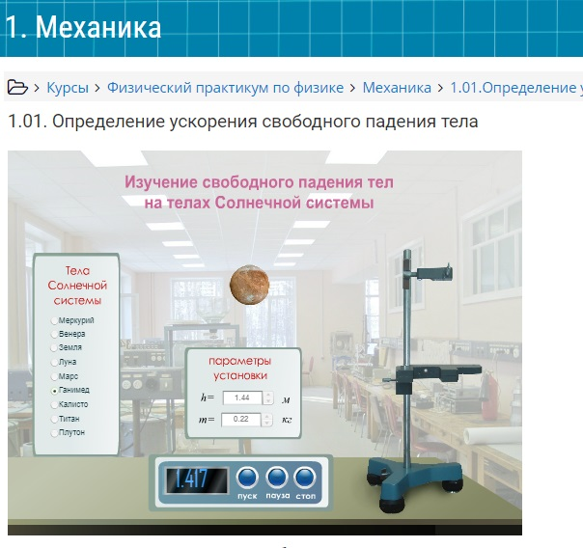
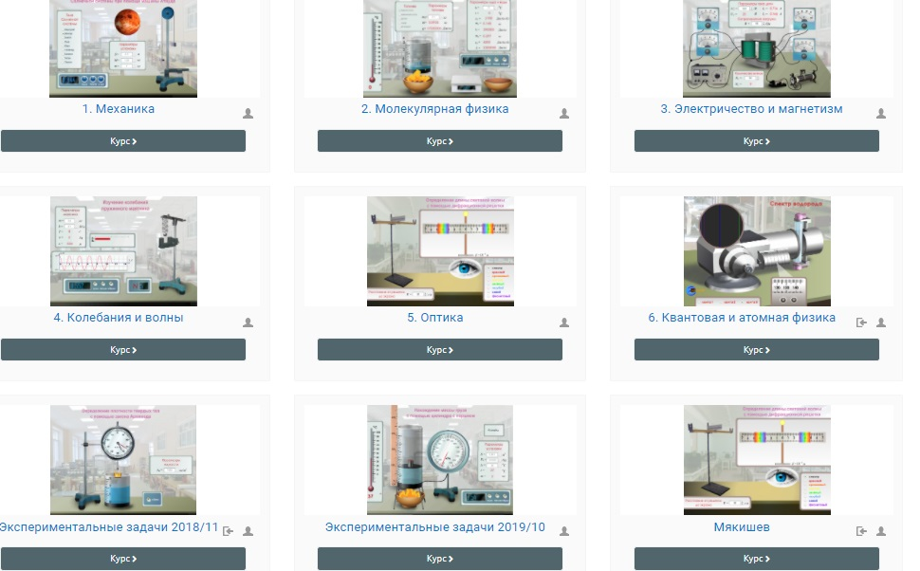
Использование цифровых инструментов в формировании естественнонаучной грамотности
http://mediadidaktika.ru/

Slide 11
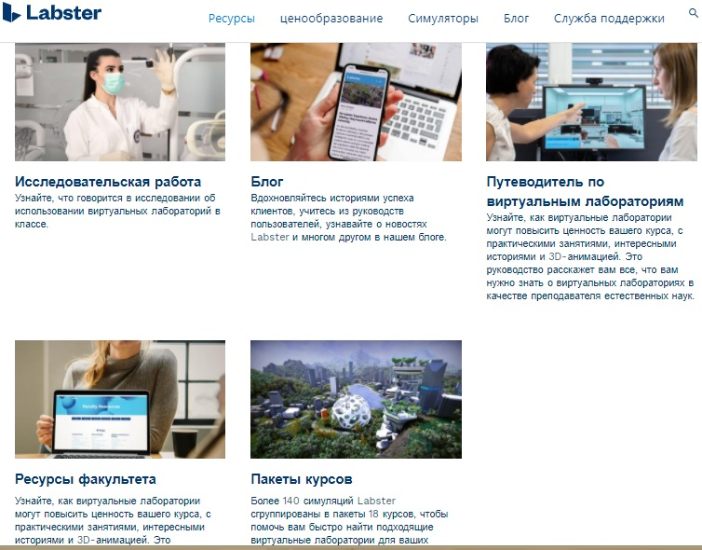
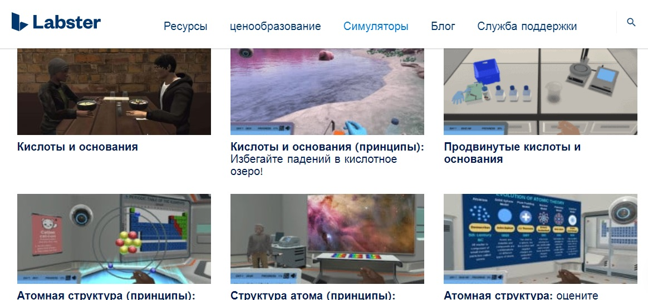
Использование цифровых инструментов в формировании естественнонаучной грамотности
https://www.labster.com/

Slide 12
Использование цифровых инструментов в формировании естественнонаучной грамотности
https://floraincognita.com/

Slide 13
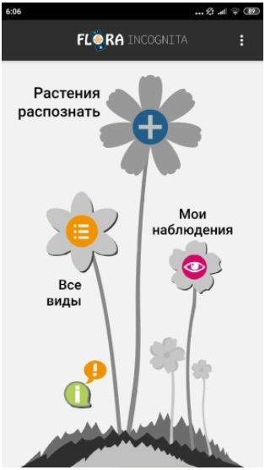
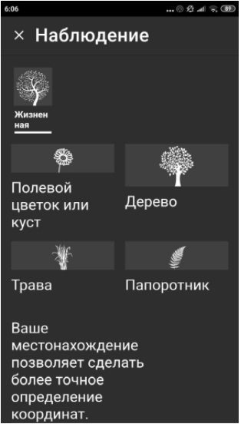
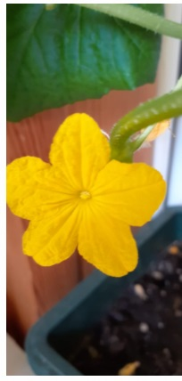
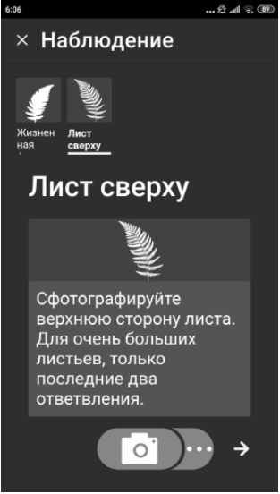
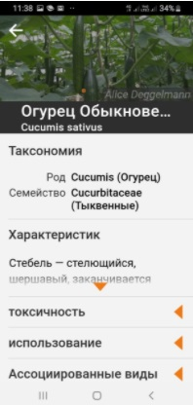
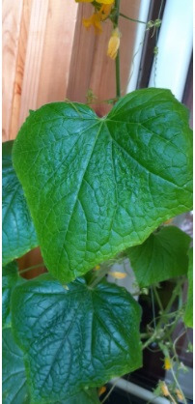
Использование цифровых инструментов в формировании естественнонаучной грамотности
https://floraincognita.com/

Slide 14
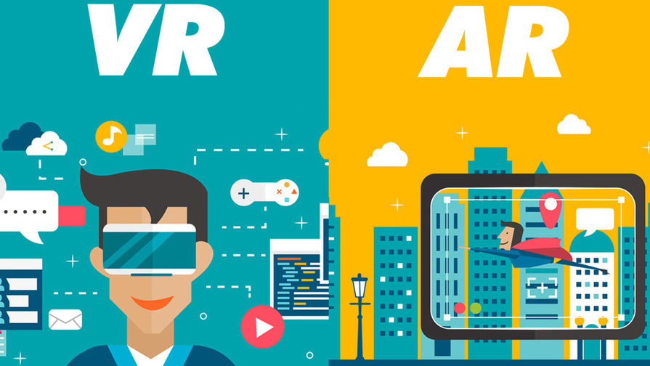
Использование цифровых инструментов в формировании естественнонаучной грамотности
Использование дополненной (AR) и виртуальной (VR) реальности в образовательном процессе.
Сегодня человека ограничивает не нехватка информации, а сложность ее осмысления и применения — иными словами, нужен новый тип интерфейса.
Самым перспективным решением выглядит дополненная и виртуальная реальность.

Slide 15
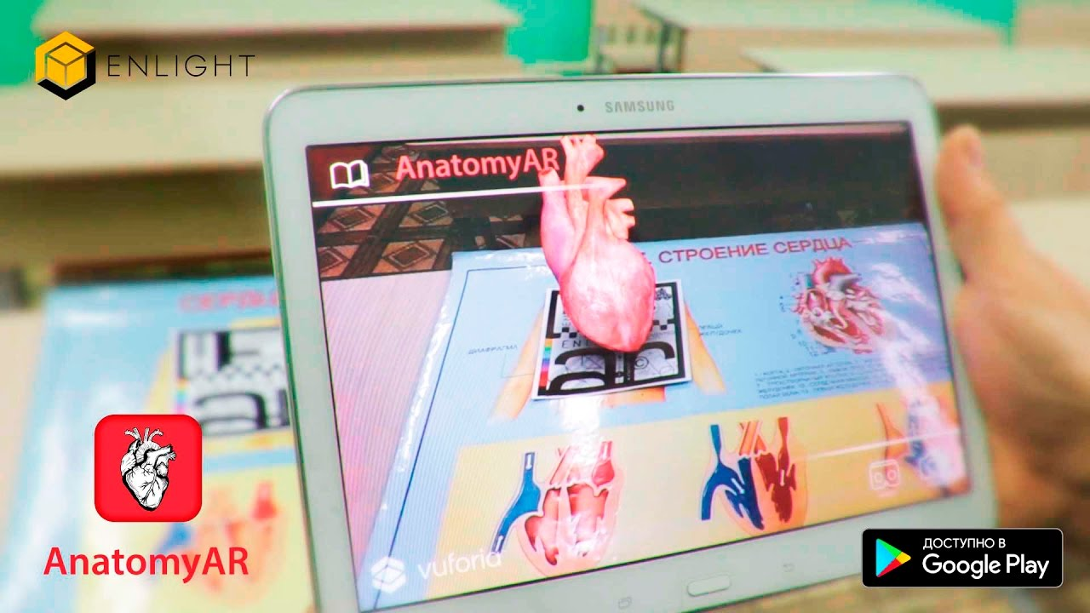
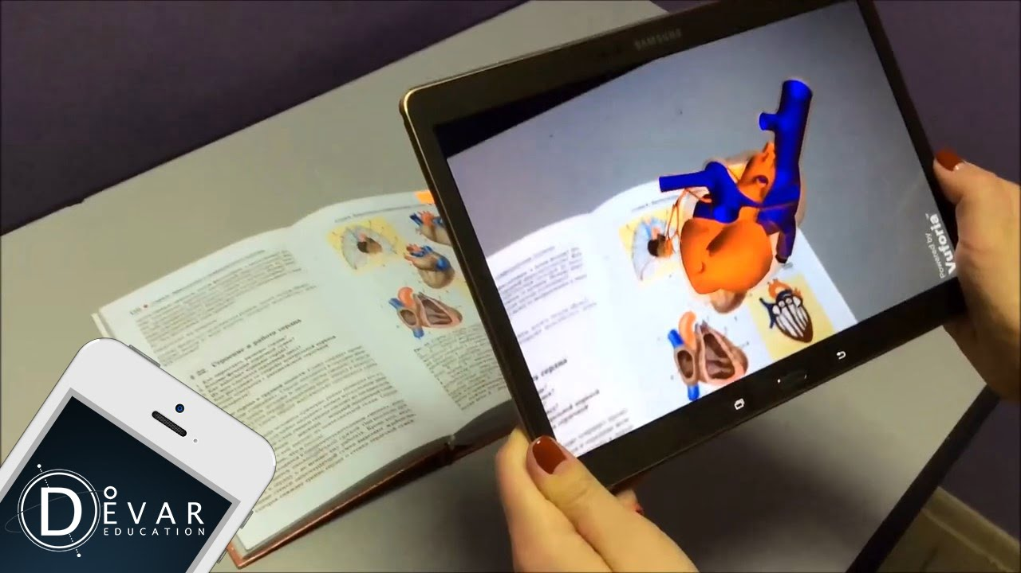
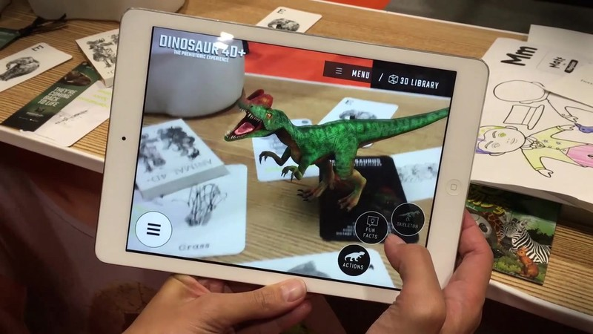
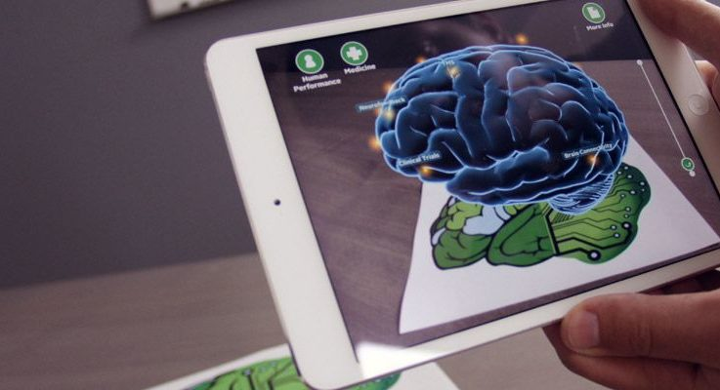
Использование цифровых инструментов в формировании естественнонаучной грамотности
Использование дополненной (AR) и виртуальной (VR) реальности в образовательном процессе.
Дополненная реальность (augmented reality, AR) — среда с прямым или косвенным дополнением физического мира цифровыми данными в режиме реального времени при помощи компьютерных устройств — планшетов, смартфонов и инновационных гаджетов (вроде Google Glass), а также программного обеспечения к ним.

Slide 16
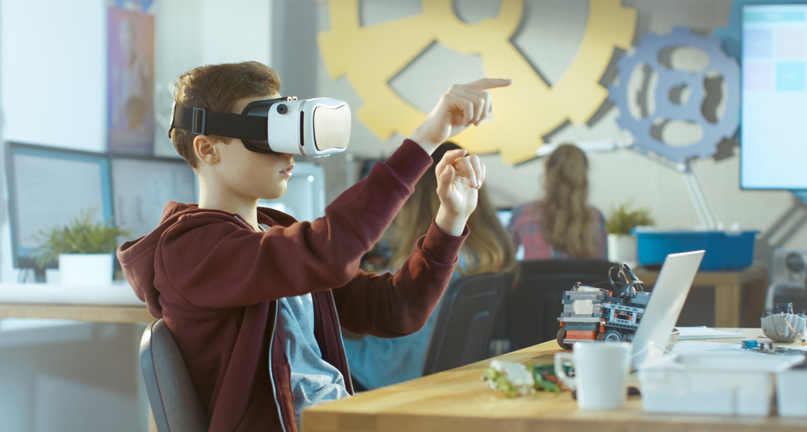
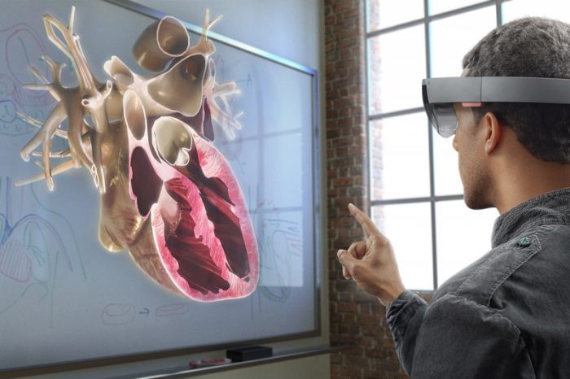
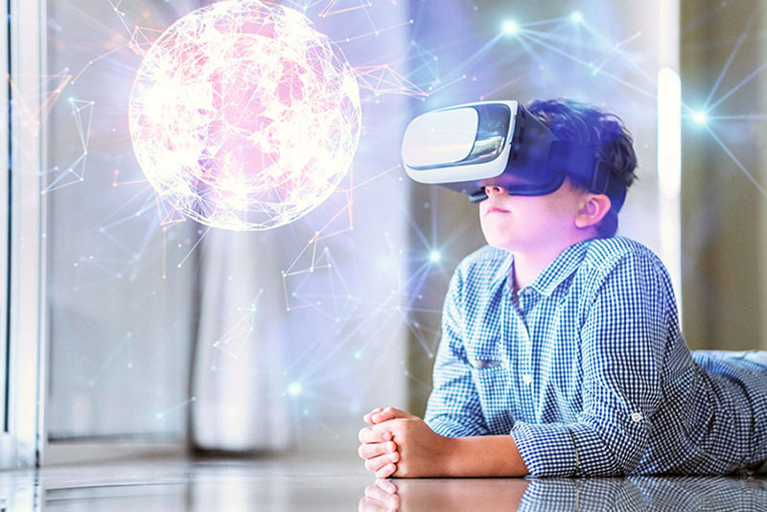
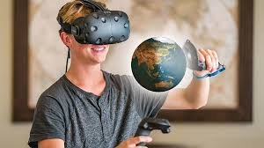
Использование цифровых инструментов в формировании естественнонаучной грамотности
Использование дополненной (AR) и виртуальной (VR) реальности в образовательном процессе.
Виртуальная реальность (VR) – это создаваемая трехмерная среда, с которой пользователь может взаимодействовать за счет полного или частичного погружения.
Для перехода в режим
дополненной реальности используются устройства трехмерного просмотра с
распознаванием жестов, объектов, браузеры с дополненной реальностью.
https://docs.google.com/presentation/d/17skaS8nx4JK5sKSlSn7WrInVPXCA0MIOhJwWtaglwxg/present?slide=id.p (коллекция приложений для AR и VR реальности в образовании)

Slide 17
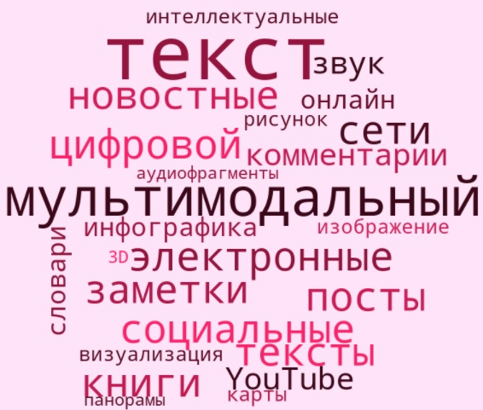
Использование цифровых инструментов в формировании естественнонаучной грамотности
Мультимодальный
(цифровой, мультимедийный) текст
Принципиально отличается от печатных книг, даже если они снабжены красочными картинками.
Его смысловой диапазон чрезвычайно широк и изменчив; его отдельные составляющие (картинка, звук, видео) могут дополнять и усиливать написанное буквами сообщение.

Slide 18
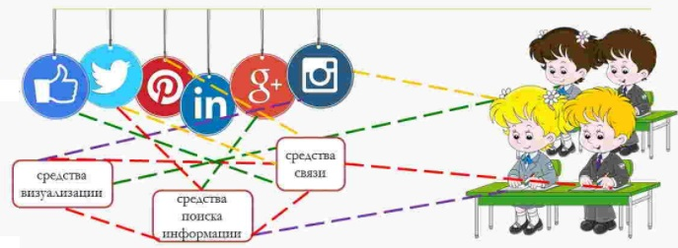
Использование цифровых инструментов в формировании естественнонаучной грамотности
Социальные сети, инструменты Google, веб-сайт Wiki, покдасты для распространения звуковых файлов или видео в сети Интернет, блоги, видеохостинг Youtube, облачные технологии – все это можно и нужно использовать в обучении

Slide 19
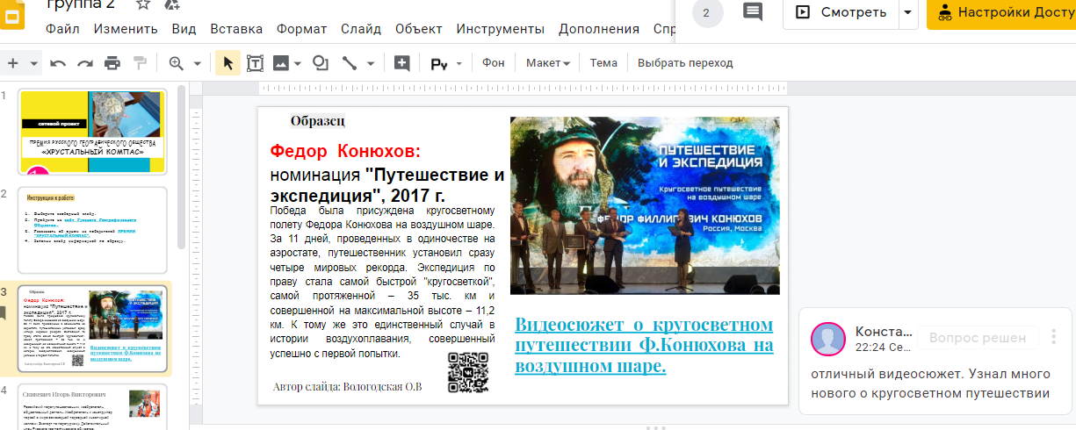
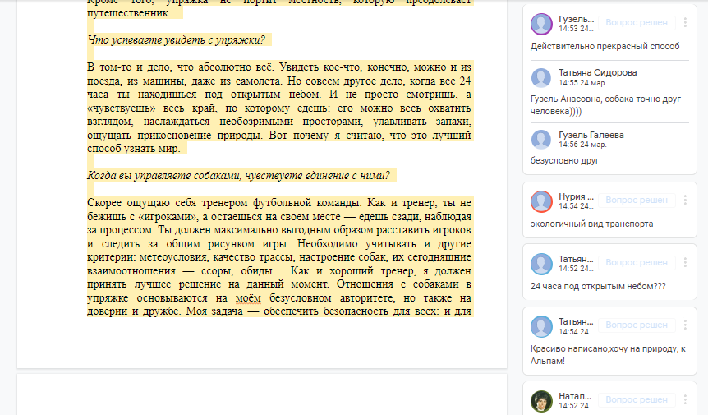
Использование цифровых инструментов в формировании естественнонаучной грамотности
Работа с документами онлайн и совместное онлайн-редактирование - одна из базовых опций, необходимых в обучении, возможна посредством знакомого многим облачного сервиса Google Drive.

Slide 20
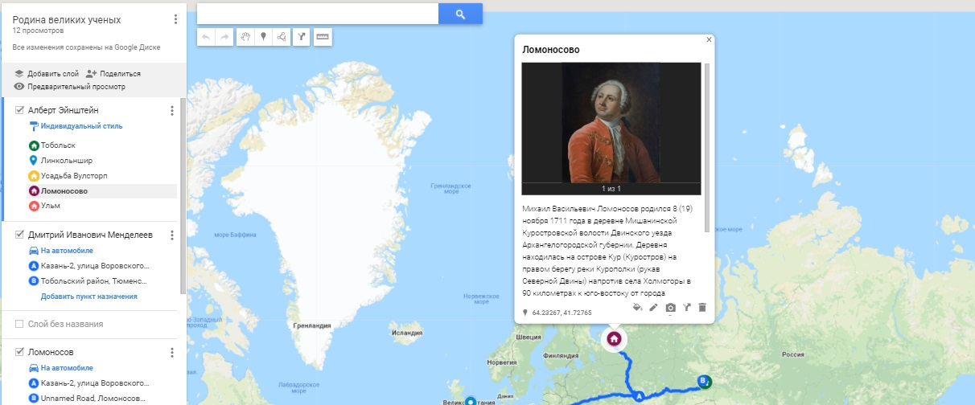
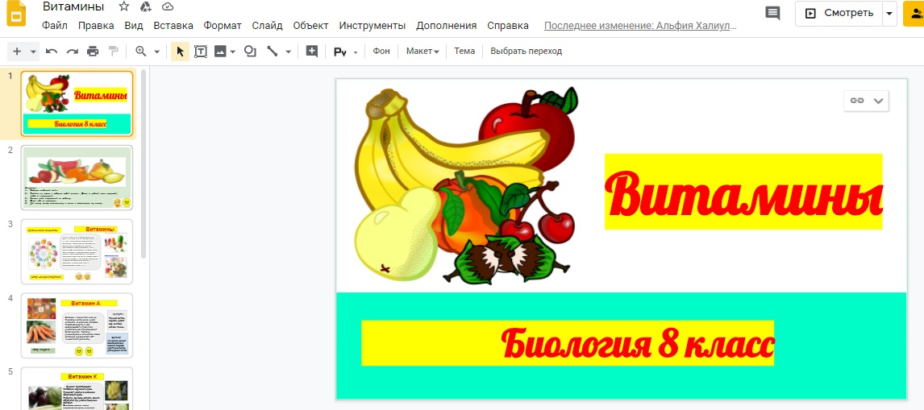
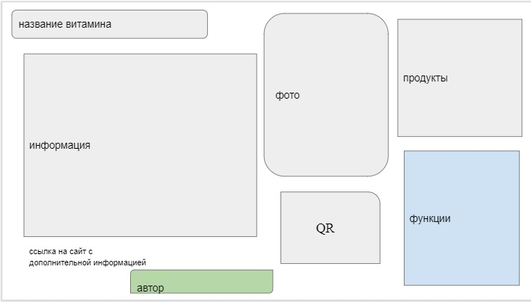
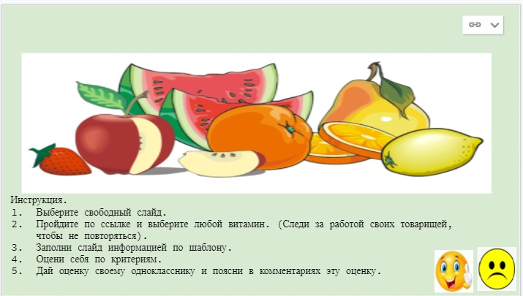
Использование цифровых инструментов в формировании естественнонаучной грамотности
Сетевые проекты c сервисами Google

Slide 21
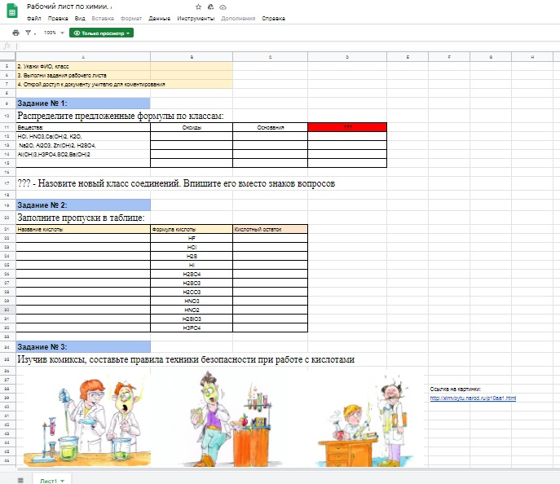
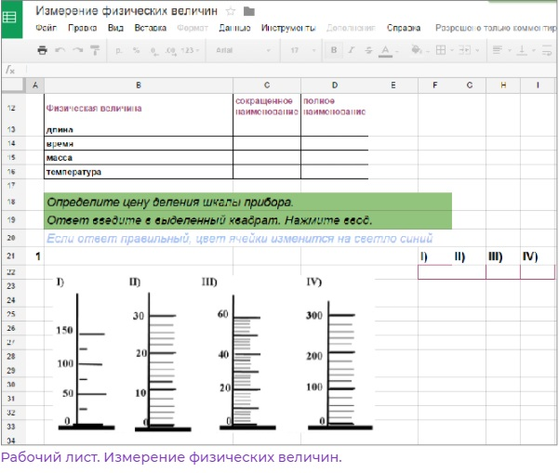
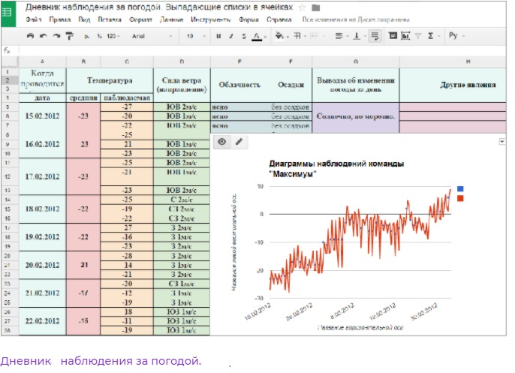
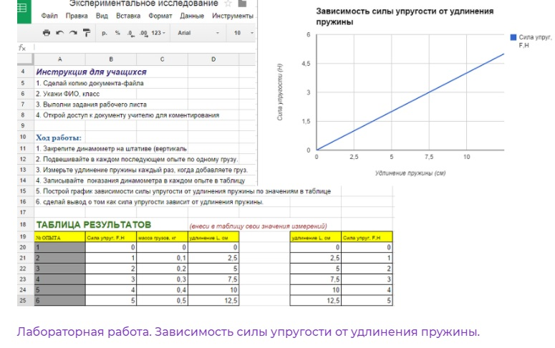
Использование цифровых инструментов в формировании естественнонаучной грамотности
Рабочий лист в табличном редакторе Excel
примеры использования

Slide 22
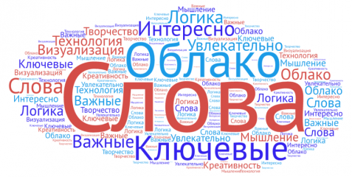
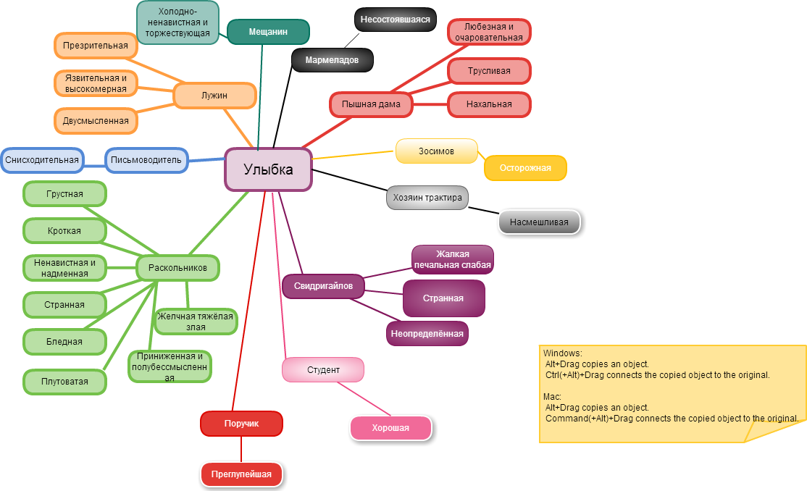
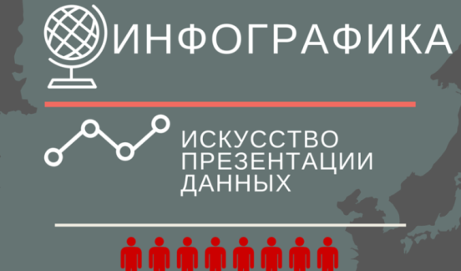
Использование цифровых инструментов в формировании естественнонаучной грамотности
Обзор конструкторов визуализации, интерпретации информации
Визуализация информации — это представление данных в виде, который обеспечивает наиболее эффективную работу по их изучению.

Slide 23
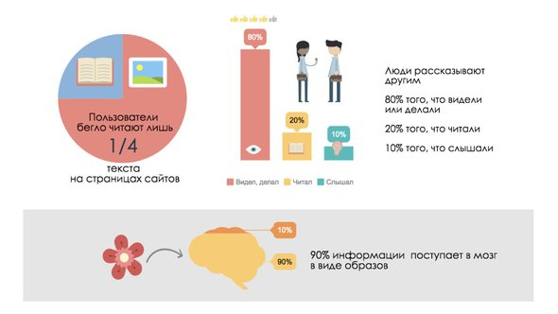
Использование цифровых инструментов в формировании естественнонаучной грамотности
Инфографика -- один из способов визуализации информации.
Это особым образом иллюстрированная информация, которая представлена одновременно в виде текстов, а также диаграмм, графиков, различных рисунков.
Инструменты для создания инфографики:
Easel.ly
Canva.com
Piktochart.com
Сacoo.com/

Slide 24
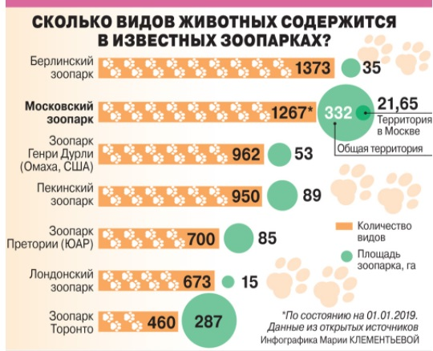
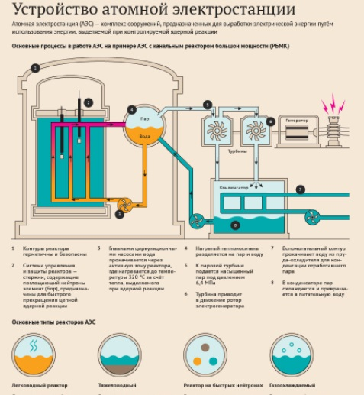
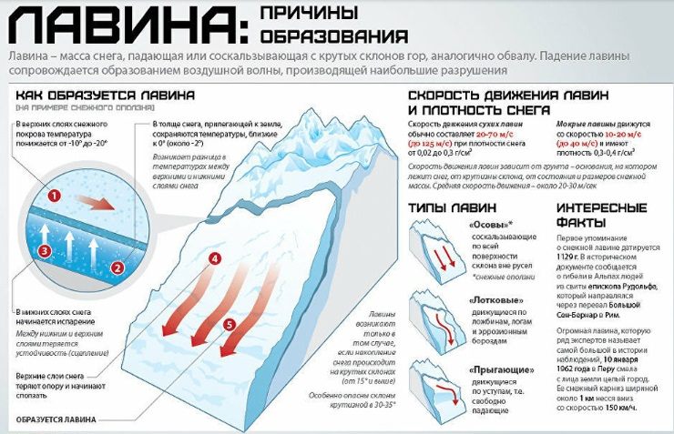
Использование цифровых инструментов в формировании естественнонаучной грамотности
Примеры инфографики:
Источники инфографики:
сайт Всероссийского центра изучения общественного мнения (ВЦИОМ)
электронная версия газеты «Аргументы и факты»
портал «История России»

Slide 25
Использование цифровых инструментов в формировании естественнонаучной грамотности
Пример анимированной инфографики
«Человек как индустриальный дворец»
https://vimeo.com/6505158

Slide 26
Использование цифровых инструментов в формировании естественнонаучной грамотности
Интерактивный плакат – способ визуализации информации на основе одного изображения, к которому в виде меток ("горячих точек") прикрепляются ссылки на веб-ресурсы и интернет-документы, мультимедийные объекты: видео, аудио, презентации, слайд-шоу, игры, опросы и т.д.
https://view.genial.ly/59f744564f0bda10f0ae4c9d
Веб-ресурсы для создания интерактивных плакатов:
ThingLink
Speakingimage
Glogster
Genial.ly

Slide 27
Использование цифровых инструментов в формировании естественнонаучной грамотности
Примеры интерактивных плакатов
Покорение воздуха
Большая коллекций интерактивных плакатов представлена на
сайте «Элементы»
(https://elementy.ru/posters)
https://elementy.ru/posters/aviation

Slide 28
Примеры интерактивных плакатов
Использование цифровых инструментов в формировании естественнонаучной грамотности
Вечный двигатель
https://elementy.ru/posters/perpetuum

Slide 29
Примеры интерактивных плакатов
Использование цифровых инструментов в формировании естественнонаучной грамотности
Фотосинтез
https://view.genial.ly/59f6e1bc2b06881be80da6e9

Slide 30
Использование цифровых инструментов в формировании естественнонаучной грамотности
Онлайн-доски (Padlet, Linoit.com и др.) вызывают у учащихся наибольший интерес, т.к. позволяют всем участникам одновременно участвовать в работе.

Slide 31
Использование цифровых инструментов в формировании естественнонаучной грамотности
Интернет-площадка http://linoit.com - для организации совместной работы с веб-заметками

Slide 32
Использование цифровых инструментов в формировании естественнонаучной грамотности
«Образовательный веб-квест - (webquest) - проблемное задание c элементами ролевой игры, для выполнения которого используются информационные ресурсы Интернета. Веб – квест - это сайт в Интернете, с которым работают учащиеся, выполняя ту или иную учебную задачу.
http://fizika-sila.ucoz.ru/
https://sites.google.com/s/1r4fqS9x5Adg1mKcLrmEt88SFk9gmY15C/p/1mtyj0uexbuSQZ9s_DnNlrJIV7AamUeKw/edit?ths=true

Slide 33
Использование цифровых инструментов в формировании естественнонаучной грамотности
Пример образовательного веб-квеста
"Давление твердых тел, жидкостей и газов"
https://davlenie.ucoz.ru/

Slide 34
Использование цифровых инструментов в формировании естественнонаучной грамотности

Slide 35
Спасибо за внимание

